Slide 1
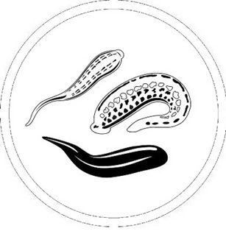
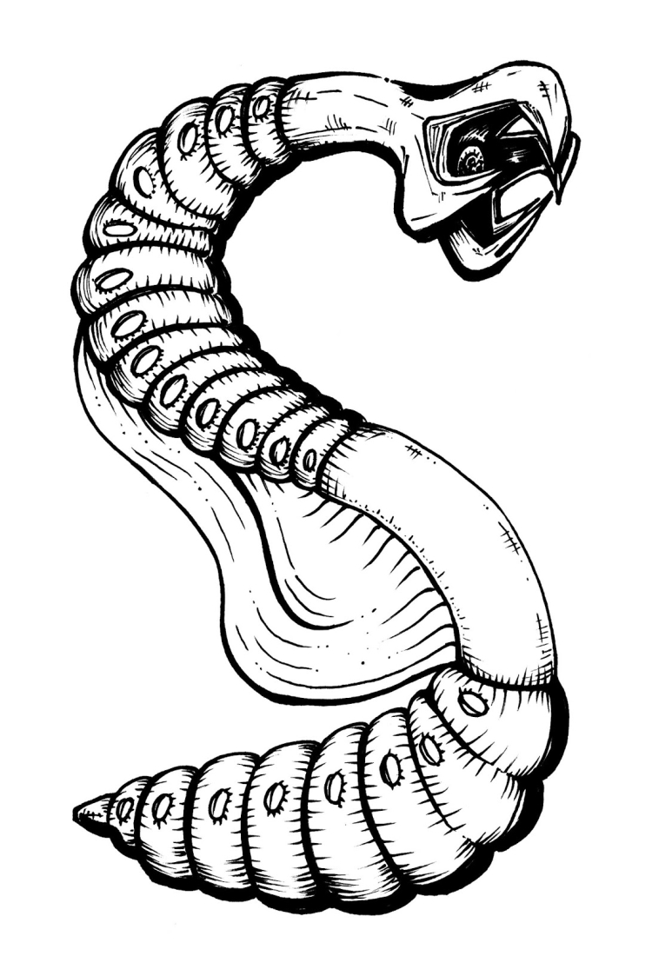
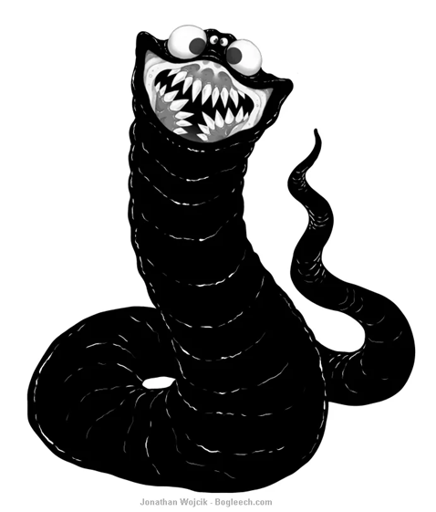
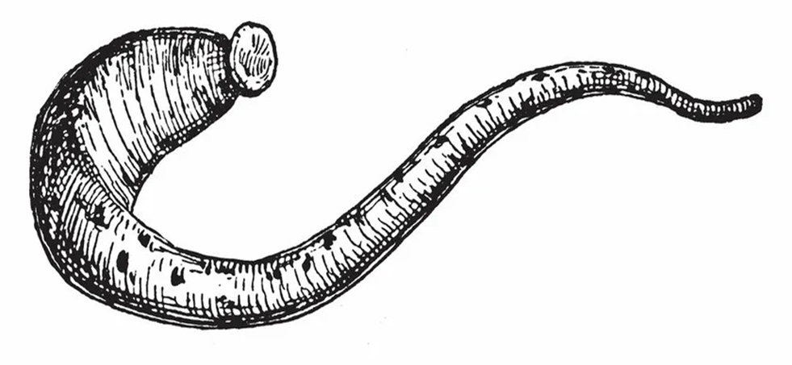
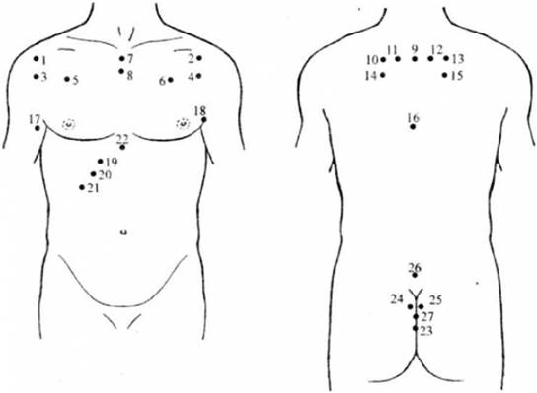
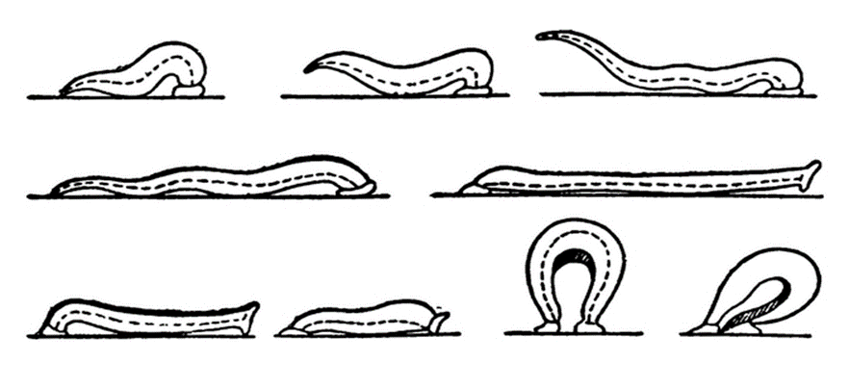
Гирудотерапия
Гирудотерапия- физиотерапевтический метод воздействия на организм человека при помощи медицинских пиявок.
Гирудотерапию применяют при комплексном лечении заболеваний сердечно-сосудистой системы, нервной системы, опорно-двигательного аппарата, легких и верхних дыхательных путей, желудочно-кишечного тракта, урологических, гинекологических, офтальмологических заболеваниях, в хирургии, дерматологии и косметологии.
Лечебное действие:
Обусловлено: действием биологически активных веществ слюны пиявки, основным из которых является антикоагулянт - гирудин.
Эффекты гирудотерапии:
противотромботический;
гипотензивный;
противоотечный, дренирующий;
восстановление нервно-мышечной передачи импульсов;
восстановление проницаемости сосудистой стенки;
бактериостатический;
иммунокорригирующий;
анальгизирующий;
улучшение настроения и сна.

Slide 2
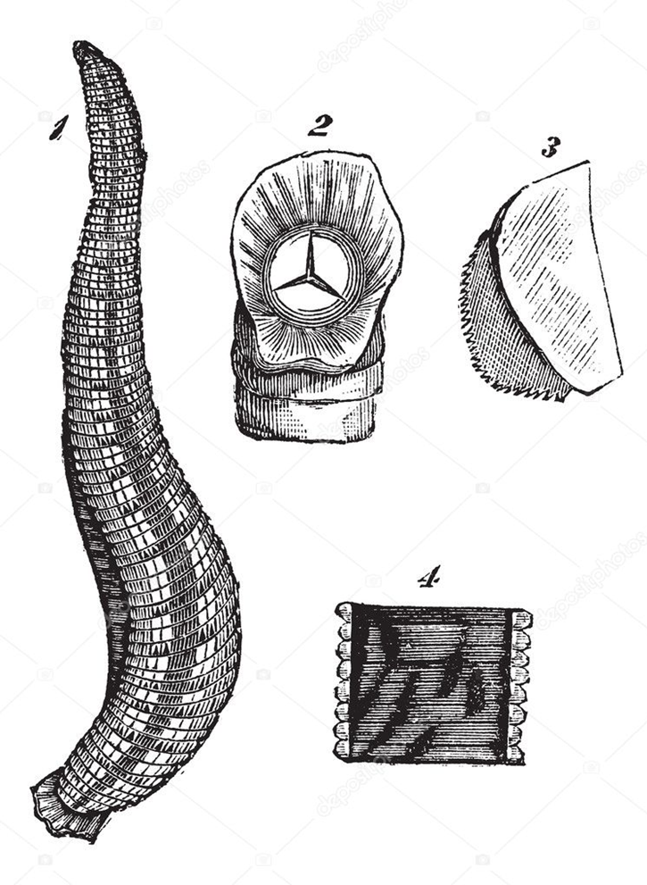
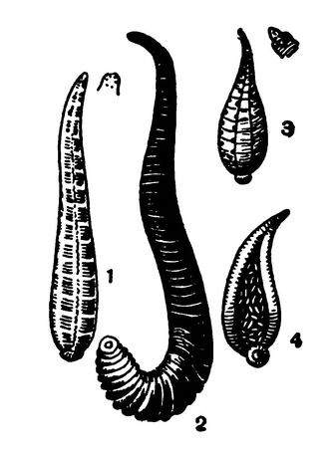
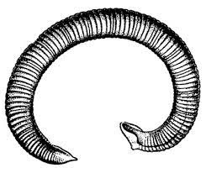
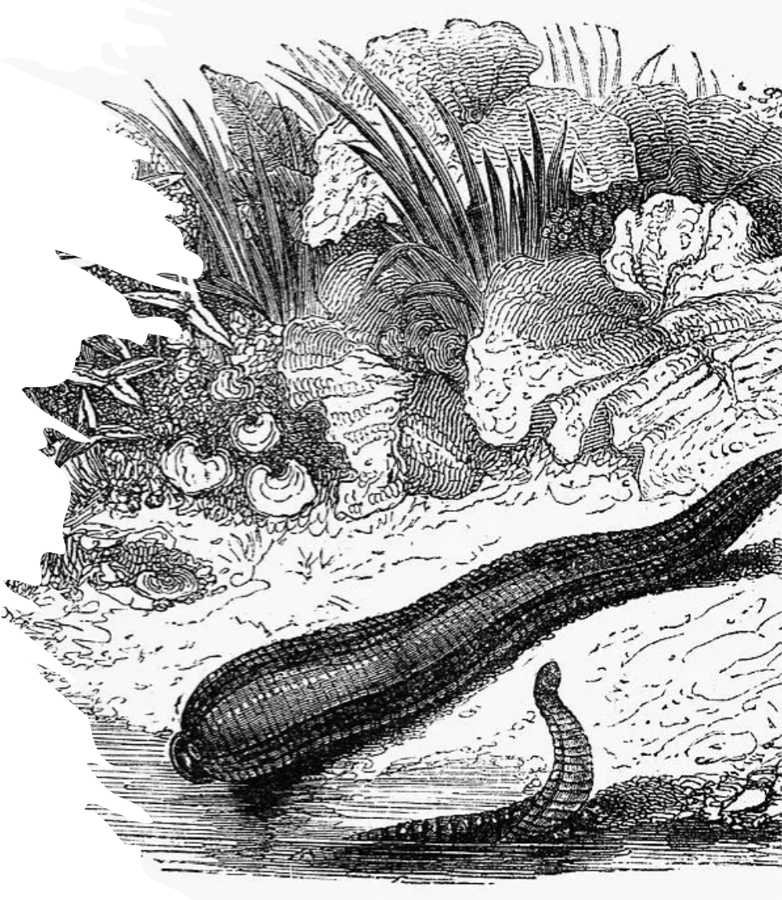
Перед процедурой:
• врач должен заказать стерильных пиявок;
• определить их необходимое количество и область применения;
• дать пациенту направление на исследование гемоглобина и гематокрита;
• дать рекомендации больному о подготовке к процедуре:
(принять душ, кожу вымыть детским или хозяйственным мылом, не пользоваться духами, одеколоном, дезодорантами, не курить, не принимать спиртные напитки, предполагаемое место установки пиявок побрить)
После процедуры:
• медсестра складывает пиявок в банку с 70% спиртом и с крышкой;
• пиявок уничтожает в соответствии с санитарно-гигиеническими инструкциями;
• места укусов обрабатывает перекисью водорода 3% и накладывает давящую повязку.
Противопоказания:
Абсолютные:
• гемофилия
• беременность,
• злокачественные опухоли любой локализации,
тяжелые аллергические реакции;
Относительные:
• низкий уровень гемоглобина и артериального давления, сопровождающиеся обмороками, слабостью;
• тяжелые иммунодефицитные состояния.
Во время процедуры:
• медсестра измеряет АД;
• медсестра обрабатывает область постановки пиявок;
• устанавливает пиявки;
• следит, чтобы пиявки не заползли в нетерапевтические зоны;
• оставляет пиявки до насыщения (10-15 минут);
• снимает отпавшие пиявки или при необходимости удаляет их с помощью соли, приложенной к присоске пиявки.
Санаторий:
«Сосновый бор»,«Металлург»
«Красноярское загорье», «Красмашевский», «Шушенский»
«Магистраль».

